Slide 1

基于工程实践与科技创新的创客交叉融合空间建设方案

Slide 2
目录
一、建设背景和目标
二、物理空间规划
三、教学体系和知识平台
四、空间运行机制

Slide 3
一、建设背景和目标
服务于校内各院系的跨界合作
未来的基础工业训练中心
展现对校外各类组织的
长期联系与正向的冲击与贡献

Slide 4

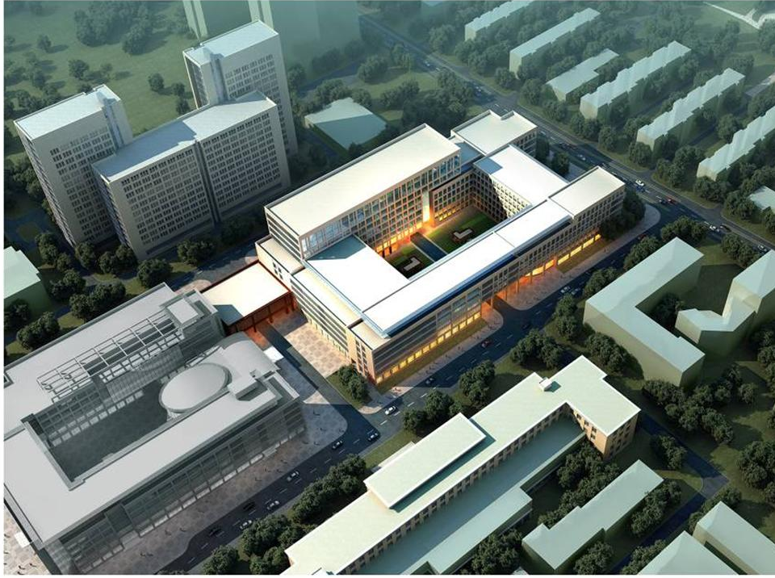
中心搬迁
建设背景
WHY
2015年整体迁入李兆基科技大楼。不是简单空间位置的改变，而是对中心重新定位，进行全方位思考与建设。

Slide 5
训练中心
在清华人才培养中的定位
WHY
1、
工程训练
2、
创新教育
3、
素质教育
4、
社会服务
先进的工程训练基地--------------------为卓越工程师培养服务
开放的创新创业支撑平台-------------------为拔尖创新人才培养服务
工程文化素质教育基地------------------为复合型人才培养服务
高水平科研转化和服务平台--------
发挥服务、示范辐射作用

Slide 6

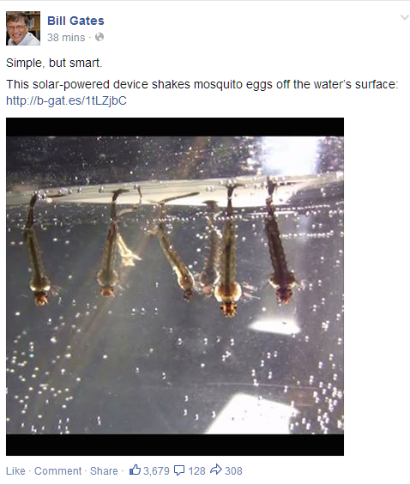
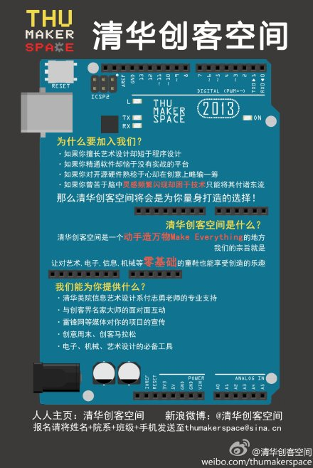
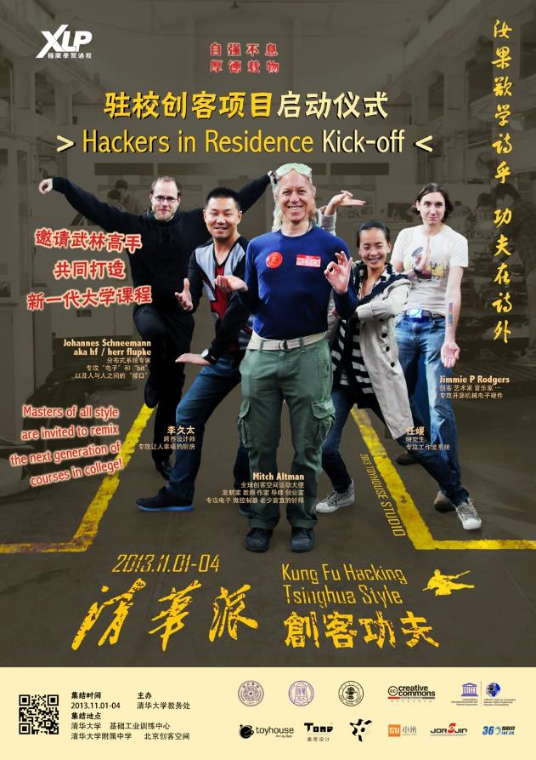

中心最新
创客实践
WHY
比尔盖茨关注中美绿色电子创客挑战赛，在Facebook上分享欣赏的创客项目

Slide 7






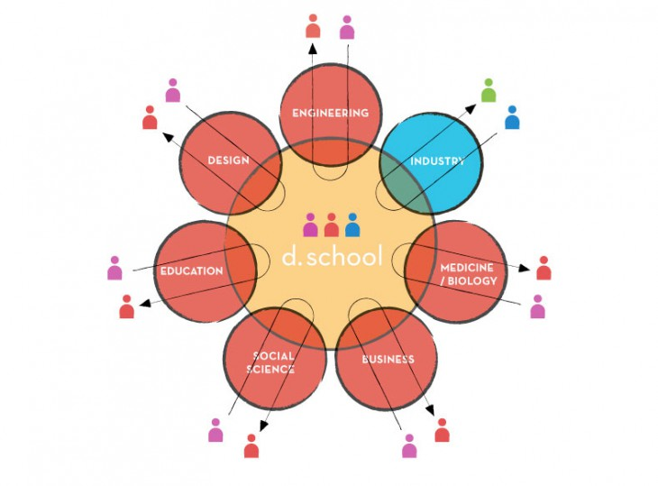
全球兴起
校园内外创客
WHY
MIT Media Lab Stanford D-School EU Living Lab Fab Lab 创客空间
创新研究
共同创造
Fab Lab由麻省理工学院的比特和原子研究中心（Center for Bits and Atoms，CBA）发起，基于对从个人通讯到个人计算，再到个人制造的社会技术发展脉络，试图构建以用户为中心的，面向应用的融合从设计、制造，到调试、分析及文档管理各个环节的用户创新制造环境。
c-base e. V.：世界上的第一个独立、单机的创客空间
地点：德国柏林
规模：约450名成员
服务：该协会的目的是增加有关计算机软件、硬件和数据网络的知识和技能。世界上的第一个独立、单机的创客空间，不隶属于学校、大学或公司。
人本主义：针对人的需求，提高生活质量
将技术推动与应用需求整合成多样性的观点，分享新的知识和构想。
交叉性：新学科交叉范围广泛
探索
独创性：独创性的研究方向和课题
吸引利益相关者，特别是用户社群，通过模拟真实使用场景在共同创造早期发现潜在的新情况和新想法。
开放性：完全对外开放的实验室
企业合作和知识产权分享模式
只面向斯坦福大学的硕士和博士开设课程
实验
TechShop：美国最大的连锁创客空间
规模：美国七个城市开设分店，共有约3300会员
服务：每月175美元的会员费或报名参加各种课程。此外，TechShop还会额外收取场地费用。通常是10美元。
在适当水平下落实技术产物，在实际应用中，大量采集用户使用数据并应用到之后的评价过程中
资询式合作
课题群合作
评估
公司级合作
在实际的情况下评估新的想法和概念以及相关技术产物。

Slide 8

信息时代
催生创客变局
WHY
1.0 创新
以技术发展为导向
以科研人员为主体
以实验室为载体
2.0 创客
以用户为中心
以开放协同创新为特点
以社会实践为舞台
小众精英
偶发、零散、封闭
单点、单面
创新人才
创新模式
创新形态
大众传媒
常态、系统、开放
跨学科、跨产业、跨地域
Notes:
创新活动更多地发生在行业内、企业内
跨界创新偶有发生，但远未形成规模
跨界创新资源互通、合作常态
建立良好的跨界创新生态环境

Slide 9
训练中心
多层次建设目标
WHAT
跨学科团队＋设计思考与创新机制＋创新空间平台
Multidisciplinary Teams+ Design Thinking Process+ Variable Space
知识社区
创新平台
物理空间
汇聚全球创新理念
跨 界 交 融 激 发 创 意
打造全校创新知识云
完 善 概 念 引 导 规 划
制 作 原 型 验 证 产 品
迭 代 开 发 产 业 对 接
集结全球创新智库
先进工程
训练基地
倡导开放协同的创新模式
构建跨学科的师资梯队，重组全球化的跨界资源
社会创新
集成中心
创新素质
教育中心
系列课程设计，成效导向的教学方法（OBE），引导学生参与
三创开放
支撑平台
新一代基础工业训练中心，交叉融合的创制空间
缔造实践创新所需要的物理支撑环境
9

Slide 10
训练中心
多层次建设目标
WHAT
理念上，致力于“让学生做梦想的实现家”。
以学术志趣为导引，以创意设计为驱动，以创新实践为手段，多学科交叉融合，知识传授、能力培养和价值塑造协调发展，充分释放学生巨大的创新潜力。
模式上，以学生为主体。
自主学习、团队学习与探究学习相结合，通过教育模式的创新，激发学生的内在动力，在校园里营造良好的创意、创新、创业氛围。
体系上，建设分层次的创新实践教学体系。
将基础训练、综合训练与系统集成相结合，实现跨领域合作，鼓励不同学科同学的思想碰撞，运用和发展现有的开源和学术研究成果将想法变成现实。
规模效益上，让多数同学接受三创教育。
让全校80%的本科生通过实习等课程进行创意创新训练，超过30%的同学（每年1000～1200人次）直接参与符合创客精神的学习活动。
机制上，形成开放的创客空间建设和运行机制。
通过教务处领导，训练中心服务，学校相关院系、教师、学生、国内外企业以及全球创客社群等的主动参与，激活清华校园成为一个更具创造力的学习型空间。

Slide 11
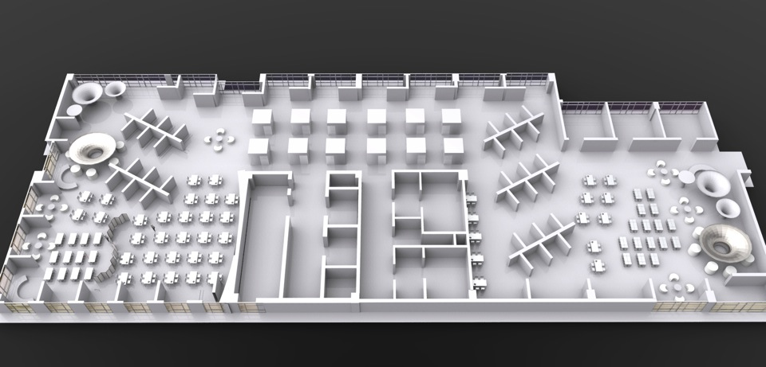
二、物理空间规划

Slide 12
创客交叉融合空间功能划分
金工实习和电子工艺实习场地说明
教学资源配置按照暑期接纳实习人数配置。金工实习300人，电子工艺实习180人。
实习最大接纳人数取决于实习教学5个轮换模块的容量。实习每个模块60人
实习容量的冗余部分考虑到设备检修、学生人数的变化、不同课时学生的混排等，需要留有安全余量。

Slide 13
创客交叉融合空间功能划分
统计各类空间实际面积如下（单位：平方米）
全时创新开放 1714 22%
限时创新开放 5228 67%
机械实验室开放时段 49%
电子实验室开放时段 56%
实习专用 285 4%
行政办公 540 7%
总面积 7767

Slide 14
创客交叉融合空间规划原则
工程训练与创客实践相辅相成
训练中心集中空间与分布的其他学科实验教学中心和创新实验室统筹规划
分工与协作：与X-lab、Campus-lab、兴趣团队、星火班等的定位和而不同
创意设计与创新制作有机结合
现实空间与虚拟空间有机结合
第一课堂与第二课堂有机结合

Slide 15
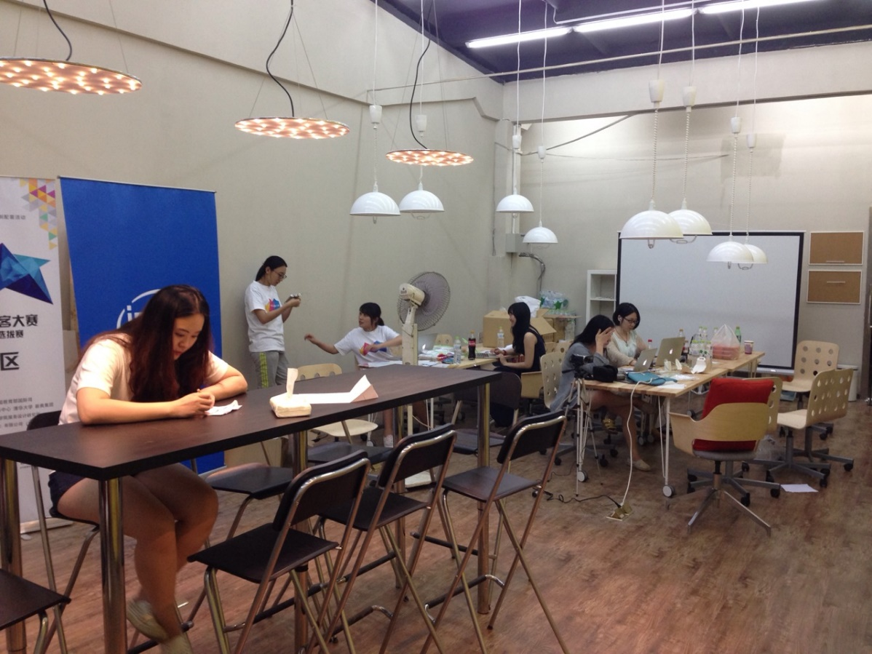
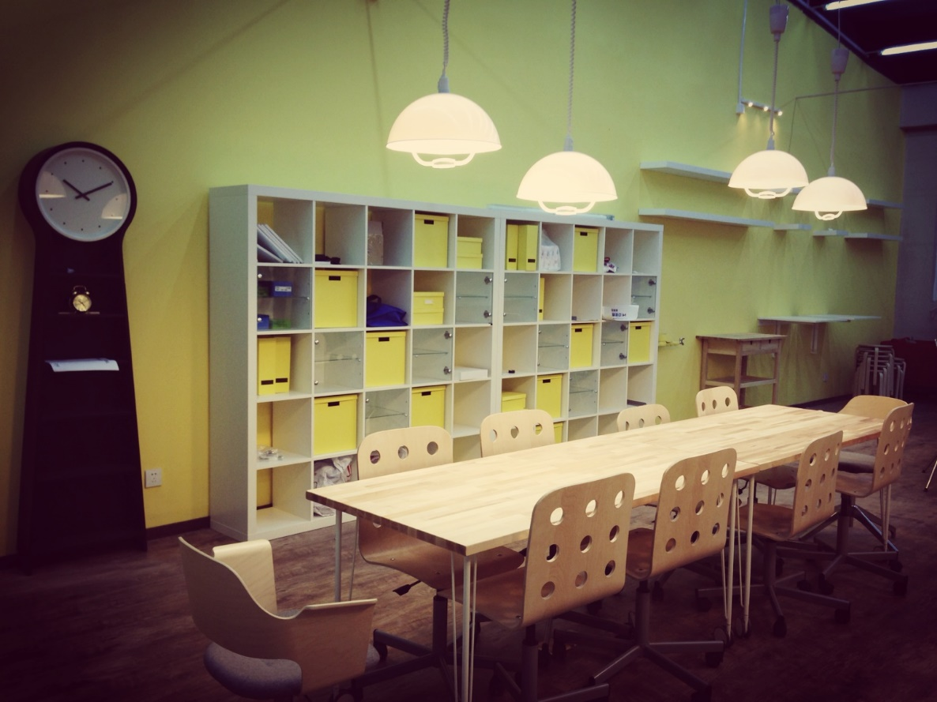
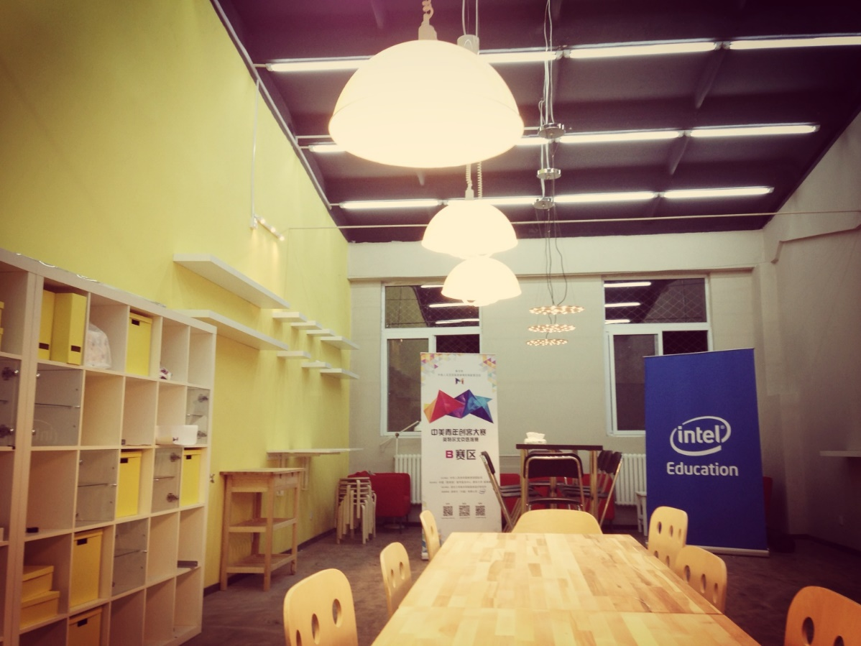
6层全开放创客空间 – 规划布局
共同设计＋设计思考＋团队合作＋智慧创新实验室＋原型制作实验室
Co-Design + Design Thinking + Teamwork + Living Lab + Fab Lab
讨论室
导师团和课程组
网真会议系统
可重组工作区
加工云平台
访问区
独立工作台
卫生间
文化交流与休闲区
电梯
开放研讨区
展演展示厅
楼梯间
清华创客空间样板间
创客成果走廊
Notes:
根据学校建设规划，2015年底李兆基科技大楼预计将投入使用，届时创客交叉融合空间将设置在科技大楼中并占据约1800平方米的面积。
2. 建设规划方案
根据学校建设规划，2015年底李兆基科技大楼预计将投入使用，届时创客交叉融合空间将设置在科技大楼中并占据约1800平方米的面积。创客交叉融合空间的建设，需要针对性地建设以下基础设施：
（1）实体空间
围绕创客主题所开展的相关教学活动，是未来空间设计的重要依据。结合项目为导向的极限挑战式学习活动的设计思路，融合创客文化与工程文化所设计的清华创客空间，将为未来跨学科交叉融合课程活动提供场地支持，体现灵活、开放、促进交流、展现历史、可持续的设计思路，主要包括：
a. “空”间：实践教学、挑战式学习、创客马拉松等创客类活动的一大特点是内容与形式的多样性。未来创客交叉融合空间将服务于课程体系中不同阶段的学习活动，覆盖产品全生命周期，涉及不同学科知识内容。此外，创客类活动主题往往瞄准科技前沿领域的发展和社会热点议题进行设计开发，每次活动都会融合独特的内容和活动形式。基于这些特点，创客交叉融合空间的主体即为完全可变的空余面积，可以快速重构，通过多样化地布置不同类别的家具，来满足不同活动格式的需求。该环境应有便于拆卸的隔间、工作台、桌椅、以及上下水、通风排气装置、投影、灯光等设备。无隔间状态应能容纳300～400人。
b. 创新制造坊：创客的核心精神是将想法变成现实。因此创客活动不可或缺的元素就是加工制造环节。结合未来数字化制造平台的建设，包括全校师生在内的未来创客群体，可以通过互联网，轻松地访问各类先进制造加工资源，包括数控加工、快速成型制造、柔性制造单元等设备。创客空间也将提供用户接口，为现场活动提供实时访问加工资源的便利条件。在空间举行的创客活动中，参与者可以进行诸如结合制造资源进行的制造为导向设计等综合性开发，训练跨学科思维并培养企业实战经验。结合训练中心制造实习基地，备有各式专用加工工具以及加工器材摆设区、原材料存放区、未完成工件存放区、以及大型物件的卸载区。
c. 全球视频会议系统：面向全球的交叉融合空间，需要为使用者提供便捷的全球互联服务，从而提供通畅的全球智慧输入与输出通道。结合视频会议，未来的创客类活动可以将全球创客同侪、导师等智慧资源接入清华校园，从而将驻校创客的资源范围扩展到全球。此外，清华在校产生的内容可以通过系统发布到全球，为业界人士所学习、评估、检验。未来创客类活动的内容可以发展为在线课程、实景直播、远程协助、全球分布式项目管理等多种形式，增强清华创造的全球影响力。需要采购包括视频会议的网络与广角度的视频采集设备与软件，专用的视频会议空间应能同时接受20人的任意发言。

Slide 16
6层全开放创客空间 – 功能模块
１.全球社区网络
在清华创客空间构建一个开放和协作的网络，与世界范围内的创客社区开展合作，分享见解、创意和最好的实践。引进创客驻校项目的同时与本地创客保持关系并得到创客社区的支持。
2. 项目云平台
提供灵活的、模块化的、虚拟和现实结合的项目展示库，为创客团队提供用户研究和创意发想的支持，并以众包的模式随时提供全球最新创新创意信息资源。
3. 学习实验室
建立快捷的通道，连接创客媒体和其他创客空间分享的内容，使新的创客能够快速入门和提升。为学习者提供社会化学习的方式促进个人的成长。
4. 导师团与课程组
提供系列培训，开展挑战课程，使学生专注于参与项目。建立恰当的学习环境并促进多学科交叉。建立创客教育者的在线工作坊和交流空间，培育充满活力的实践社区。引入新的想法和项目，提供持续的反馈和支持。
5. 创制支持平台
预制创客工具包。设计满足基本条件的Maker Space套装，如协同工作台，讨论空间、开源电子模块、3D打印机和快速成型设备、以及其他可扩展的工具套件。
Notes:
1.空间设计方面将整个空间按照功能划分为若干区间，可以根据功能性进行划分。例如头脑风暴讨论区需要开放的空间；而具体的制作，编码等阶段需要相对安静、稳定的空间。需要为不同的空间提供特定的物品，比如讨论区的白板，制作区的焊接工作台等。*为特定工种提供防护。部分工艺有噪音，需要进行隔音降噪处理，部分工艺可能会有有毒有害气体的排放，需要通风良好的空间。
2.技术支持方面最好常用的工艺有熟练的师傅值班，可以让团队短时间内了解到该选择何种工艺进行制作，如何制作。如果暂时无法满足该要求，可以将有权限进入创客空间的创客佩戴标记（或集成在ID卡中），标示自己擅长的领域和正在做的项目，以及现在的状态（请勿打扰|欢迎讨论等等），让创客空间的硬件（空间、机器）和软件（人才，想法）成大程度地发挥他们的作用。
3.平台支持有些长期项目的人员流动性比较大，为了最大程度的保留项目的进程，可以搭建一个项目平台，类似github，只不过这个平台上不仅有代码，还有项目的整体介绍。既是一份真贵的存档，也方便日后对项目进行总结，攥写科研论文等。并且可以选择一部分内容在线发布，有利于整个创客空间的创意交流。

Slide 17
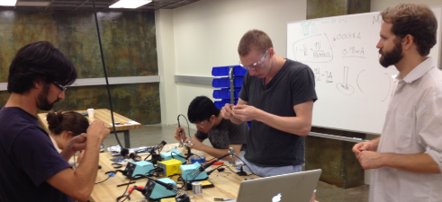
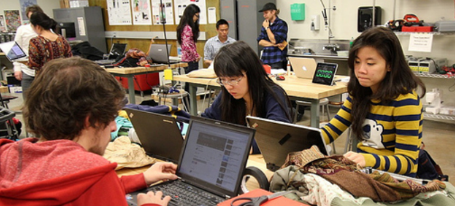
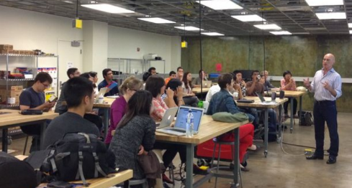
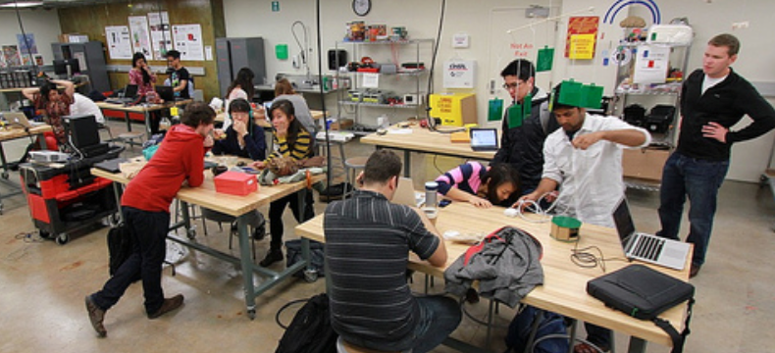
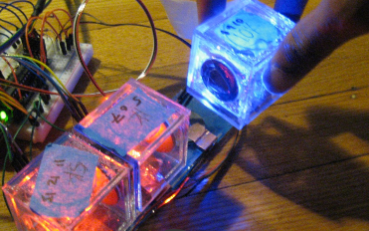
创客交叉融合空间 – 学生视角
参加设计与科技实验室的创意课程
希望能在中心创客空间整体服务流程中完成团队建设、产品原型开发、产品原型制作、精益迭代的过程
LEARN + BUILD + LAUNCH
2.完善概念
4.快速制作成型
6.迭代开发
在实验室举办的创客活动中宣讲自己的创意概念
在团队中不断讨论方案，改进概念
通过创客比赛提供的3D打印进行原型制作
通过预约使用中心完整的快速制作服务
根据导师意见与用户反馈进行迭代
通过不断的活动与比赛不断进步
5
4
3
2
1
6
7
1.参加创新实验室
3.产品设计培训
5.验证产品原型
7.量产服务
选修设计与科技实验室的创客课程
结识志同道合的小伙伴
通过实验室不同的课程学习设计思维、产品设计理念
了解快速制造的流程与产品开发原理
通过实验室不同的创客活动与比赛展示自己的产品原型并获得导师反馈
通过实验室展示平台获得用户反馈

Slide 18
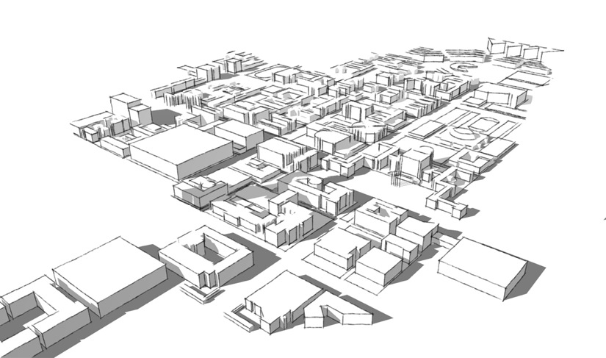
创客交叉融合空间 – 外部延伸
校内
Stanford
d.School
校内
MIT Fablab
Media Lab
清华校内跨学科交叉融合空间布局
心理学系
创客空间
生物科技
创客空间
Open Innovation Platform
Co-Design
Makerspace
Fablab
EU
Living Lab
Onlinel Space
Hacker Spaces
Open Space
清华校内外跨界创新交流
多种形态的开放空间：集中与分布、实体与网络、制造与创新 结合，激活校园成为创新无处不在的开放平台
Notes:
艺术博物馆

Slide 19
三、课程体系和知识平台建设

Slide 20
教学体系
① 工程实践能力及创意训练：在工程训练系列课程中开展创意创新训练，通过让学生写创新报告、创新小设计、课内竞赛等环节，并结合SRT、项目训练、第二课堂，引导学生开拓创新思维。
② 创新竞赛：承担我校学生机械创新设计大赛、电子创新设计大赛、全国大学生工程训练综合能力竞赛、虚拟仪器大赛、Altera亚洲创新设计大赛、硬件设计大赛、电机系和物理系新生大赛等十余项科技竞赛，以及其他赛事。
③ 创新项目和SRT：2007年来，训练中心教师承担52项SRT项目，为航院钱学森力学班学生开设“创新设计与探究－电子产品方案的物理实现及其可靠性”的实践教学项目。同时，组织建设学生创新创业社团，开展工程创新实践。
④创新课程：创意设计与制作，新开创业认识与实践。
因材施教
理论实践结合
课内外结合
面上普及
重点提高
综合创新
创新教学体系

Slide 21
以创意训练为导向的工程训练系列课程
面向全校各学科、专业学生，开设实验、实习和理论课程近30门，年教学工作量30万余人时。
2013年，承担的课程教学工作：
金工实习和制造工程体验接纳约1600名学生；
电子工艺实习接纳约900名本科生；
组织的实验室科研探究课共接纳2505名本科生，其中中心开设的16个单元选修学生达到2446人次。
此外，开设其他实践类课程、创业认识与实践等其他课程20门次。
创客空间课程建设特点是综合化、跨学科和挑战性。
短暂而密集的
跨学科导引课
挖掘具体知识内容的实验室探究课
针对个人生涯发展的战略规划课
以产品为主轴的系统设计开发课

Slide 22
创新教学体系的实现途径
项目：以全球化的交叉创新项目为驱动，建立相关院系教师和学生的参与机制；
导师：设立导师团/Fellow，吸收各院系师资，并建立驻校创客机制，促成国际性师资的汇聚；
课程：由教务处指导，校内外的导师提供课程，并形成课程组，为学生提供设计创新与创客课程与工作坊；
活动：通过常态性国际交流活动，集聚世界一流的创客人才，促进国内外企业以及全球创客社群与清华学生的互动。
Notes:
22

Slide 23
建议学校面向各专业本科生设立辅修项目
创新创业辅修项目学制1.5年（三个学期），第一学期以创新思维课程为重点，第二、三学期以项目实践为重点。
建议以下课程纳入辅修项目：
实践能力： 《工程训练系列课程》、 《创业认识与实践》、《设计与科技创业实验室》、各院系《创业类课程》等
基本素养：《XLP导引课》；知识产权、法律、市场、媒体整合体验、个人性格特征
设计方法：《设计思维》；交互设计，信息设计，服务设计
创客技术：《创意电子制作》、《手机应用开发》、《智能机器人》、《3D打印机DIY》…
产业前沿：谷歌、微软、英特尔、海尔家电、小米手机、特斯拉汽车、库卡机器人、沈阳机床…
产品战略：《全球制造战略》、《实验室科研探究》；个人发展战略、行业调研、全球供应链、国际贸易等
产品整合：《创业计划》、《创业领导力》；系统集成设计
23

Slide 24
以创意训练为导向的工程训练系列课程
美术
学院
机械工程学院
未来的基础工业训练中心
创客交叉融合空间
中国发明协会
国际创客联盟
工业工程
国内外三创比赛
清华的创新资源
全社会的创新资源
信息科学技术学院
聚集、整合、沉淀
国内外媒体
经济管理学院
……
……
国际智库
人文学院
企业
开放、协同、共享
清华创新需求
各院系的跨界协作
师生自主创新
创新项目孵化
跨学科教育体系建设
社会创新需求
顶级跨界人才培养
产学联动提升中国软实力
引领创新辐射全球
Notes:
展现对校外各类组织的
长期联系与正向的冲击与贡献
师生
校园内创客团体、三创人群 创意创新创业
顶层
跨学科
对外
全中国全球 优秀创客群体
其他院系
Must do
李兆基大楼
24

Slide 25
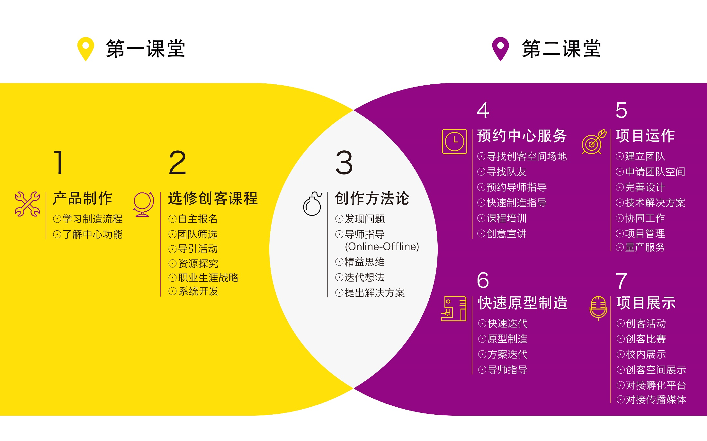
创客空间旅程图——大三本科生视角
有创意想法
希望做出产品
希望获得指导
量产服务

Slide 26
创新工程训练模式
类型 | 以前 | 现在
教学理念和模式转变 | 以训练学生动手能力和传授工艺知识为主要目标。以教师课堂讲解，学生现场操作为主。 | 以培养学生获取知识、运用知识的能力和创新思维为主要目标，以学生为主体、教师为辅助的教学模式，在过程中强调做中学及团队协作精神。
教学内容转变 | 课堂讲解各工种的基本概念和工艺知识，现场示范基本操作技术。 | 以较复杂产品为驱动，涉及多种加工方式及加工工艺，通过基础训练、个人项目训练、团队项目训练进行各工种基本知识及操作技能的学习，靠近企业模式。
教学体系转变 | 以加工工艺和操作技术为基础的实践教学体系。 | 以工程实践和创新实践为基础的实践教学体系。
教学方法转变 | 以机床基本操作技能为主线进行示范讲解，学生练习。 | 重点推行基于问题、基于项目、基于案例的教学方法和学习方法，注重培养学生的能动意识。
教学对象转变 | 工科类本科生。 | 工科类本科生、文理类本科生、研究生。
教学环境转变 | 传统金属加工机床和成形设备。 | 多种先进制造机床、智能制造单元、机床联网通讯与监控，近两年更增加了焊接机器人、3D打印机、精雕机和自动化生产线。
教学手段转变 | 教学现场实际讲解。 | 教学现场实际讲解与多媒体教学课件相结合，实现网上资源共享与教学信息交流。
教学功能转变 | 培养学生具有一定的工艺知识。 | 逐步建立助力学生、教师完成创新及科研项目的创新实践基地。
教学管理转变 | 实习教学管理和安全操作管理。 | 构建并实施包括工程训练安全保障体系、教学过程质量管理体系和组织管理体系的具有实践教学特色的教学质量保证体系。

Slide 27
四、空间运行机制

Slide 28
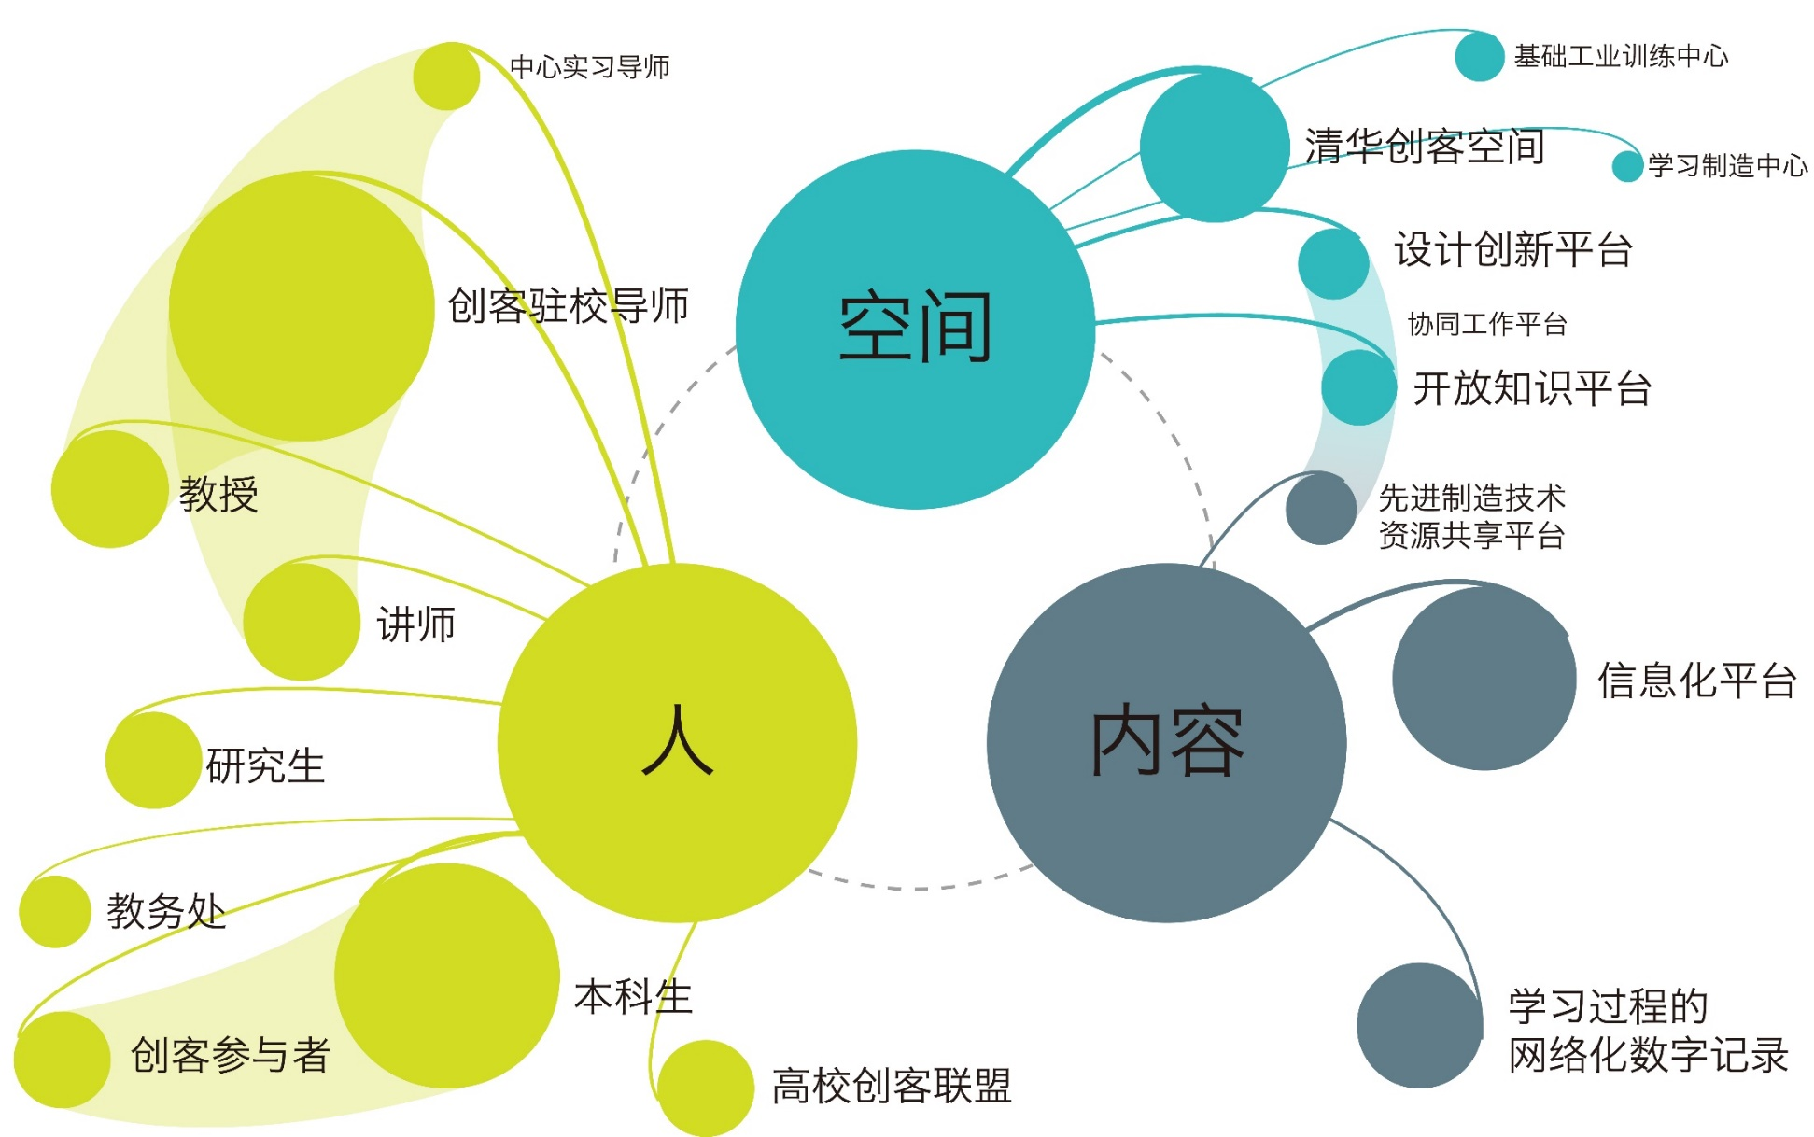
创客交叉融合空间要素
创客活动
创客课程
主体
活动
创客跨界沙龙

Slide 29
创客交叉融合空间运作模式
亮点：1个空间+10个实验室的发展计划（详见下页）
开放
社团
创客空间
开放展示
网络课程
创客教育
创客活动
创客竞赛
开放
社团
精益开发
产生创意
教学指导委员会
（教务处）
导师团队
协调资源
日常培训
团队指导
XLP极限学习实验室
设计与科技实验室
创客教育实验室
机器人实验室
情感媒体实验室
产品迭代
电子工程创新实验室
F实验室
G实验室
H实验室
I新实验室
创意孵化
产品原型
快速制作
基础工业训练
特种制造 先进生产系统 先进制造体验

Slide 30
创客交叉融合空间运作模式
1个中心+10个实验室的发展计划：
在教务处指导下，建立教学指导委员会
本平台下设若干创新实验室（如10个Lab），优选积极参与本平台建设的教师团队负责，实验室从设计与科技、极限挑战、情感媒体、机器人、电子工程、智慧校园、大数据等展开教学和实践。
每个Lab要面向全校本科生开设2门以上的选修课、组织创新工作坊、竞赛、日常培训等一系列的活动，展开国际合作与交流课程。就此激发校园创新的活力，成为跨学科教学实践的Hub，并延伸至全校。
由本平台提供一定的空间，供Lab日常使用，同时提供必要的建设、运行经费，并包含国际交流、创客驻校计划等。
明确参与教师的工作量、同时在主持教师中选取一定的人数，进入本平台的教学指导委员会。
Notes:
30

Slide 31
空间开放运行机制
空间运行管理：
制定相关的规章制度。例如《清华大学三创基地开放管理办法》等。
训练中心和学生社团共同管理机制。
面向全校师生免费开放，优先满足三创基地课程计划安排。平均每天开放时间不少于15小时（早8：00-晚11：00）。
需要工程师协助完成的高复杂性或高危险性机械加工等实验室项目，可以实行阶段性开放或预约开放，借助网络平台向全校师生公布开放时间并办理预约。
31

Slide 32
空间开放运行机制
开放方式
全开放：训练中心提供7x24全天候的资源开放。师生凭本校证件进入大楼后，可在公共区域及全开放区域自由活动，共享使用空间并利用其中资源。
限时全开放：除去非值班时段、设施维护、接待展示、科研开发等内部工作时间段之外，其他时间采用全开放模式。
预约开放：在限时全开放的时间段内，学生通过在线系统进行预约，现场读取学生证后可独占使用相关资源。（管理系统可参考文科图书馆讨论间模式）
开放保障：为日常教学服务的设施与设备，重点保障教学活动的开展。学生使用相应资源，需要与相关教师协商预约，或通过订单的方式，委托相关负责人利用设备完成特定工作内容。
32

Slide 33
学生活动机制
⑴ 创客相关课程的学生。
可在任课教师的指导下完成课堂学习任务。
⑵ 创客个人及团队。
分为临时使用及中长期入驻。使用期间需遵守空间的各项规定。
⑶ 三创基地社团。
预留一定的独立工位，用于社团的日常运行、项目研发与举办活动等。
⑷大型比赛。
通常需要连续48小时进行通宵比赛，因此在比赛期间，需要临时增配支持人员为比赛的顺利进行提供保障。
⑸培训与讲座。
33

Slide 34
学校保障机制
成立建设指导专家组，统筹推进。
建设与运营经费的支持；
相应的管理制度与评价制度；
建设创客空间实践课程组；
纳入全校性素质教育以及必修课体系；
Notes:
五、经费预算
创客空间预算经费1200万元，包括初期的固定资产建设费和常态性的运行经费。
建设经费包括：⑴软硬件设施 （500万）：场地建设与设计费用，先进制造技术所需器材，视频会议系统与场地建设。（约300万）； ⑵信息平台开发费用 （约200～300万）：可帮助跨学科工作团队协作的信息交换系统；支持团队成果交易、调解冲突、记录创造性成果时序的过程监控与统计系统。用于分析团队行为与多种过程数据的数据挖掘技术，包括数据仓库的建设与维护。
运行经费：⑴ 常态性课程运行经费：消耗性器材费用，信息平台维护费用，专职行政助理薪资；驻校创客薪资与生活补助；国内外专家差旅费。 ⑵周期性国际创客交流活动：媒体宣传经费，场地租借费用，专家住宿与交通费用。
1．建设经费（600万）
a．空间设计装修经费（200万）
• 家具（60万）
• 智能空间（80万）
• 装修人工（60万）
b．硬件设备采购经费（130万）
• 桌上型3D打印设备（20万）
• 电子元器件制作相关设备（10万）
• 视频会议系统（100万）
c．软件开发经费（270万）
• 空间管理软件开发（30万）
• 空间协同工作平台开发（90万）
• 创客空间网站平台及数据库建设（100万）
• 远程协作视频会议系统（50万）
2. 运行经费（600万）
a．基础开销经费（105万）
• 物业、清洁及维护（15万）
• 网络带宽（10万）
• 创客空间网站平台及数据库建设维护费（30万）
• 协同工作平台维护（20万）
• 相关工作人员（30万）
b．创客课程经费（220万）
• 本科生课程费用（6*20=120万）
可支持每年1/3的本科生约1200名学生参与课程，每个课程60人，共开设20门课程，每门课程约6万（准备、资料、记录、数据、拍摄、设备、网站等投入）。
• 硬件耗材经费（5*20=100万）
• 每门课程平均耗材5万
c．创客教育研究（170万）
• 项目项目经费（60万）
• 国际创客驻校计划（60万）
• 支持12名国外创客5万/人
• 国内创客驻校计划（50万）
• 支持25名国内创客2万/人
d．创客马拉松大赛（20万/年）
• 春秋两次
e．优秀创客项目孵化计划（85万）
• 种子资金支持（5万*10=50万）
• 创客培训讲座（1万*25=25万）
• 优秀孵化项目校外比赛支持（1万*10=10万）
34

Slide 35
师资队伍保障机制
学校层面：
成立专家指导组，统筹推动各项活动。
教务处领导任组长。
建议成员：实验室处闻星火，学生处熊义志，文化素质基地白峰杉，自动化系张佐、计算机系杨士强、电子系邓北星，电机系于歆杰，机械系季林红、热能系段远源、工业工程系张伟，汽车系杨福源、航院李俊峰，建筑学院宋晔皓，美术学院付志勇、训练中心李双寿等
跨学科课程协调团队：
鼓励学校各院系的教师，结合专业特点，组成交叉学科创客导师组。在校园中遴选愿意组织跨学科教学课程、各类三创教学活动的教师，作为联系各种不同专业教师或是技术人才的课程协调与课程设计者。
建议名单：李双寿、杨建新、付志勇、顾学雍、张文增、任勇（电设大赛）、季林红（机设大赛）、邴浩（团委）、高云峰（航院挑战课程）、于歆杰，以及相关院系教学主任
35

Slide 36
师资队伍保障机制
专兼结合：
专：训练中心教师、实验技术人员，以及工业工程系顾学雍等致力于创新教学的老师
兼：各院系有创新教学志趣的老师，校外热心三创教育的人士
梯次结构：
教师
工程实验技术人员
一线技能型辅导人员
国际化的住校创客导师：聘请国内外的知名创客、专家、企业家担任驻校创客导师。
36

Slide 37
建设经费和运行经费预算：
训练中心现有设备搬迁和调试：150万
数字制造信息化平台和创客空间建设：1100万
创客空间课程建设费用：120万元。
20门，6万元/门。可支持每年1/3的本科生参与课程。
用于准备、资料、记录、数据、拍摄、设备、网站等投入。
运行经费：每年455万元
Notes:
五、经费预算
创客空间预算经费1500万元，包括初期的固定资产建设费和常态性的运行经费。
建设经费包括：⑴软硬件设施 ：场地建设与设计费用，先进制造技术所需器材，视频会议系统与场地建设。； ⑵信息平台开发费用：可帮助跨学科工作团队协作的信息交换系统；支持团队成果交易、调解冲突、记录创造性成果时序的过程监控与统计系统。用于分析团队行为与多种过程数据的数据挖掘技术，包括数据仓库的建设与维护。也包含分布于校园的开放空间建设。
运行经费：⑴ 常态性课程运行经费：消耗性器材费用，信息平台维护费用，专职行政助理薪资；驻校创客薪资与生活补助；国内外专家差旅费。 ⑵周期性国际创客交流活动：媒体宣传经费，场地租借费用，专家住宿与交通费用。
1．建设经费（750万）
a．空间设计装修经费（200万）
• 家具（60万）
• 智能空间（80万）
• 装修人工（60万）
b．硬件设备采购经费（130万）
• 桌上型3D打印设备（20万）
• 电子元器件制作相关设备（10万）
• 视频会议系统（150万）
c．软件开发经费（270万）
• 空间管理软件开发（30万）
• 空间协同工作平台开发（90万）
• 创客空间网站平台及数据库建设（100万）
• 远程协作视频会议系统（50万）
d. 校园开放空间（200万）
• 开放空间改造（20万*10）
2. 运行经费（750万）
a．基础开销经费（105万）
• 物业、清洁及维护（15万）
• 网络带宽（10万）
• 创客空间网站平台及数据库建设维护费（30万）
• 协同工作平台维护（20万）
• 相关工作人员（30万）
b．创客课程经费（220万）
• 本科生课程费用（6*20=120万）
可支持每年1/3的本科生约1200名学生参与课程，每个课程60人，共开设20门课程，每门课程约6万（准备、资料、记录、数据、拍摄、设备、网站等投入）。
• 硬件耗材经费（5*20=100万）
• 每门课程平均耗材5万
c．创客教育研究（170万）
• 项目项目经费（60万）
• 国际创客驻校计划（60万）
• 支持12名国外创客5万/人
• 国内创客驻校计划（50万）
• 支持25名国内创客2万/人
d．创客马拉松大赛（20万/年）
• 春秋两次
e．优秀创客项目孵化计划（85万）
• 种子资金支持（5万*10=50万）
• 创客培训讲座（1万*25=25万）
• 优秀孵化项目校外比赛支持（1万*10=10万）
F．校园开放空间支持计划（150万）
• 开放空间的运营（5*10万）
• 开放空间子项目支持(10*10万)
37

Slide 38
运行经费：每年455万元
师资及人工费用：190万
专职教师：如顾学雍老师，30万元
空间兼职教师：5万元/人年，10人，共50万
训练中心服务和辅助人员：50万元
创客驻校导师计划：60万
创客课程运行经费（100万）
开发20门课程，支持每年1/3的本科生参与课程。
课程耗材费用：100万元。20门课，耗材费用5万元/每门。

Slide 39
创客活动、创客项目支持费用：90万元
创客马拉松大赛，20万/年，春秋各一次
优秀创客项目孵化计划（70万）
种子资金支持（5万*10=50万）
创客培训讲座（0.5万*20=10万）
优秀孵化项目校外比赛支持（1万*10=10万）
基础开销经费：75万
物业、清洁及维护（15万）
网络带宽（10万）
创客空间网站平台及数据库建设维护费（30万）
协同工作平台维护（20万）

Slide 40
Appendix
国际案例参考
其他待补充

Slide 41
参与主体
差异分析
Who
物理空间
创新平台
参与主体
经费预算
知识社区
HOW
 | 创客 | 兴趣团队 | X-lab | Campus-Lab
面向群体 | 普及性、分布式 | 特色群体 | 特定群体 | 特定群体
输出 | 产品 | 原型 | 商品 | 校园解决方案
特色 | 设计驱动 | 技术 | 商业 | 校园主题
发展方向 | 教学与创业 | 科研与创业 | 创业 | 教学与实践
面向的领域 | 产业 | 行业 | 市场 | 校园
教学模式 | 选修＋第二课堂+挑战课 | 第二课堂+实践课 | 研讨课+实践课 | SRT+毕设
依托平台 | 教务处、基础工业训练中心、美院、工业工程及其他院系 | 团委 | 经管学院及共建院系 | 人居环境学科群

Slide 42
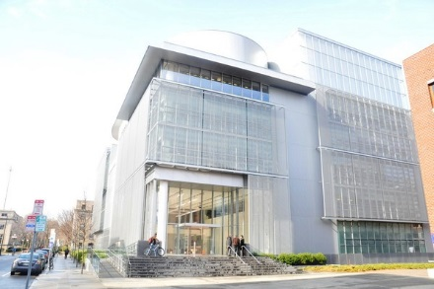
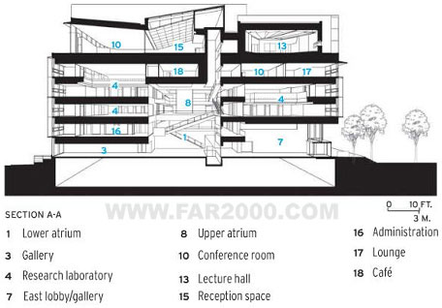
国外案例 - MIT Media Lab
麻省理工学院媒体实验室成立于1980年，现拥有50名教授和科学家，下设33个研究小组，在读博士和硕士研究生有150名，每年研究经费为3000万美元，其中75%来自企业界近150家公司的赞助。实验室的研究范围为传媒技术、计算机，生物工程，纳米和人文科学。现已成立的研究小组有：分子计算机，量子计算机，纳米传感器，
每年超过180家全球性企业，多国政府部门，及相关研究机构通过与媒体实验室的研发合作得到源源不断的前瞻性项目，研究成果，及知识产权。麻省理工学院媒体实验室所具有的独特产学研模式是美国其它大学及研究院所不具备的。
2010年初落成的MIT媒体实验室的新楼，耗资1亿美元，是日本建筑师槙文彦的作品。建筑面积163000平方英尺，共6层楼。共有7个独立实验室，两层通高，咖啡厅、报告厅和多功能厅等公共设施置于建筑的顶层，每个工作间都有一个面积约40平方英尺、高达21英尺的开放区域。
Notes:
让不同学科的混合团队，以完成一个复杂而紧迫的共同目标为学习任务，体验交叉学科的工作方式。在过程中引入各种团队与社会协作的思维与工具，如契约式设计方法论(Design by Contract)，以及熟练使用可支持跨学科、跨地域、跨时区的数字协同工具。
让同学们依照个人或团队的兴趣，在校内外寻找可以提供具体解决方案的技术来源，或是学科专家，以访谈或是参观的方式，探寻本学科所不具备的专业知识或是工作方法，用以拓展新的学习内容或是合作对象。
以个人为单位，从家庭、职业、社区，地域经济等周边机会逐步展开，带领同学们一起规划并调整个人的生涯发展战略。并且组织跨学科的学生团队，以不同的视角解读时事新闻与产业战略分析报告。同时引导学生在日常生活的范围之外，经由学科组织或专业网络平台，寻找合作伙伴。
基于前述几门课程的知识与人脉累积，一个针对特定产品系统(可以是内容、服务或实体产品)的系统设计与开发项目，可以在经过有相应经验的社会人士或是学术领域专家的审核后立项。依照各项目的合理开发进程，同学们可以组成跨学科的项目团队，依照个人贡献程度，获取相应的学分或是能力认证。
42

Slide 43
国外案例 - MIT Media Lab
企业合作和知识产权分享模式
资询式合作
主要面向中小企业提供咨询，但不分享实验室的研究成果和知识产权。
课题群合作
合作商提供赞助，并有权分享这个课题群的知识产权，研究成果，获得技术咨询而无需支付知识产权转让费及专利费
公司级合作
可派谴研发人员长驻媒体实验室
赞助商可以随时访问、参观，提出建议和指导；
向赞助商代表全部开放学术研讨会、座谈会、讲座及每年两次大型研讨会；
研究生会员可进入企业实习，企业也可派遣员工进驻媒体实验室。
Notes:
让不同学科的混合团队，以完成一个复杂而紧迫的共同目标为学习任务，体验交叉学科的工作方式。在过程中引入各种团队与社会协作的思维与工具，如契约式设计方法论(Design by Contract)，以及熟练使用可支持跨学科、跨地域、跨时区的数字协同工具。
让同学们依照个人或团队的兴趣，在校内外寻找可以提供具体解决方案的技术来源，或是学科专家，以访谈或是参观的方式，探寻本学科所不具备的专业知识或是工作方法，用以拓展新的学习内容或是合作对象。
以个人为单位，从家庭、职业、社区，地域经济等周边机会逐步展开，带领同学们一起规划并调整个人的生涯发展战略。并且组织跨学科的学生团队，以不同的视角解读时事新闻与产业战略分析报告。同时引导学生在日常生活的范围之外，经由学科组织或专业网络平台，寻找合作伙伴。
基于前述几门课程的知识与人脉累积，一个针对特定产品系统(可以是内容、服务或实体产品)的系统设计与开发项目，可以在经过有相应经验的社会人士或是学术领域专家的审核后立项。依照各项目的合理开发进程，同学们可以组成跨学科的项目团队，依照个人贡献程度，获取相应的学分或是能力认证。
43

Slide 44
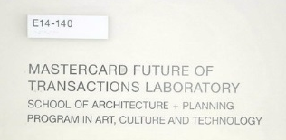
国外案例 - MIT Media Lab
创室条件
创新研究
外部环境催生
内部条件助推
人本主义：针对人的需求，提高生活质量
交叉性：新学科交叉范围广泛
独创性：独创性的研究方向和课题
开放性：完全对外开放的实验室
MIT的内部环境
学术风格开放
政府与MIT产业合作
充足资金来源
创始人尼葛洛庞帝
预言“计算机、广播、出版”三大产业将在2000年聚拢
信息技术领域发展
技术需求市场
威斯纳加入
第一个跨学科实验室主持人
Notes:
让不同学科的混合团队，以完成一个复杂而紧迫的共同目标为学习任务，体验交叉学科的工作方式。在过程中引入各种团队与社会协作的思维与工具，如契约式设计方法论(Design by Contract)，以及熟练使用可支持跨学科、跨地域、跨时区的数字协同工具。
让同学们依照个人或团队的兴趣，在校内外寻找可以提供具体解决方案的技术来源，或是学科专家，以访谈或是参观的方式，探寻本学科所不具备的专业知识或是工作方法，用以拓展新的学习内容或是合作对象。
以个人为单位，从家庭、职业、社区，地域经济等周边机会逐步展开，带领同学们一起规划并调整个人的生涯发展战略。并且组织跨学科的学生团队，以不同的视角解读时事新闻与产业战略分析报告。同时引导学生在日常生活的范围之外，经由学科组织或专业网络平台，寻找合作伙伴。
基于前述几门课程的知识与人脉累积，一个针对特定产品系统(可以是内容、服务或实体产品)的系统设计与开发项目，可以在经过有相应经验的社会人士或是学术领域专家的审核后立项。依照各项目的合理开发进程，同学们可以组成跨学科的项目团队，依照个人贡献程度，获取相应的学分或是能力认证。
44

Slide 45
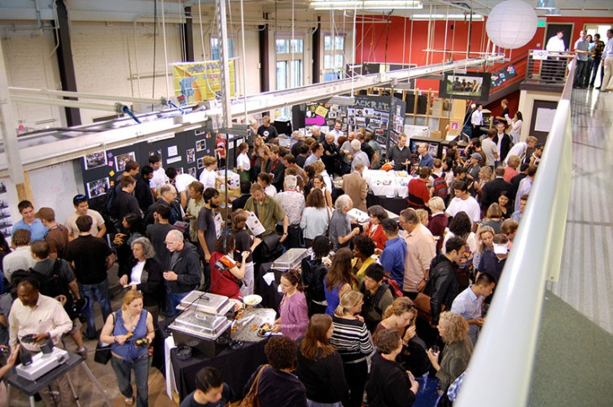
国外案例 - Stanford D-School
斯坦福设计学院于2005年由哈素普拉特纳(Hasso Plattner)资助3,500万美元创建的，为全校工程、人文、商学、医学等各类学生开设20多门有关设计与创造力、创新、创业、教育、社会、商业与团队领导力等方面结合的课程。
只面向斯坦福大学的硕士和博士开设课程，不招收学生或颁发学位，老师都来自学校的其他院系。由于有着出众的师资，且地处硅谷、与产业界交流密切，加之近年来设计在科技界的地位与日俱增，这个学院及其课程在业界享有盛誉。
为了激发创造力和合作精神，哈素普拉特纳设计学院的装潢设计很独特，内部看起来就好像是为成年人准备的幼儿园游戏室：色彩明亮的家具、开放式的空间、各种颜色的即时贴比比皆是。这家学院表示，大多数设计都旨在促进团队合作，像是很硬的座椅和不大的课桌可以鼓励学生们一直站着，走近彼此以便更密切地合作。
Notes:
让不同学科的混合团队，以完成一个复杂而紧迫的共同目标为学习任务，体验交叉学科的工作方式。在过程中引入各种团队与社会协作的思维与工具，如契约式设计方法论(Design by Contract)，以及熟练使用可支持跨学科、跨地域、跨时区的数字协同工具。
让同学们依照个人或团队的兴趣，在校内外寻找可以提供具体解决方案的技术来源，或是学科专家，以访谈或是参观的方式，探寻本学科所不具备的专业知识或是工作方法，用以拓展新的学习内容或是合作对象。
以个人为单位，从家庭、职业、社区，地域经济等周边机会逐步展开，带领同学们一起规划并调整个人的生涯发展战略。并且组织跨学科的学生团队，以不同的视角解读时事新闻与产业战略分析报告。同时引导学生在日常生活的范围之外，经由学科组织或专业网络平台，寻找合作伙伴。
基于前述几门课程的知识与人脉累积，一个针对特定产品系统(可以是内容、服务或实体产品)的系统设计与开发项目，可以在经过有相应经验的社会人士或是学术领域专家的审核后立项。依照各项目的合理开发进程，同学们可以组成跨学科的项目团队，依照个人贡献程度，获取相应的学分或是能力认证。
45

Slide 46

国外案例 - 创客空间MakerSpace
Makerspace是一种全新的组织形式和服务平台，通过向创客提供开放的物理空间和原型加工设备，以及组织相关的聚会和工作坊，从而促进知识分享，跨界协作以及创意的实现以至产品化。
Makerspace整合了个人，商业公司，非营利机构，附属于高校或被高校托管的组织以及大学或图书馆，使这些机构或个人以分享设备，社群和教育资源等服务社群成员为目的而聚拢在一起。
目前全球已有1000多家创客空间，国内约有六七家，分布在北京、上海、杭州、深圳等地。有观点认为，当创客的创意及其实现有成为商业模式的可能，能够为人或社会服务的时候，创业就是一件顺理成章的事情。
c-base e. V.：世界上的第一个独立、单机的创客空间
地点：德国柏林
规模：非营利性协会，成立于1995年，约450名成员。
服务：该协会的目的是增加有关计算机软件、硬件和数据网络的知识和技能。C-基从事大量的相关活动。它被确认为世界上的第一个独立、单机的创客空间，不隶属于学校、大学或公司。
TechShop：美国最大的连锁创客空间
规模：2006年成，已在美国七个城市开设分店，总共有大约 3300会员；
服务：每月175美元的会员费或报名参加在TechShop开设的各种课程，例如木材加工工具的安全使用课程费用为85美元，而金属加工工具的安全使用课程则为75美元。此外，TechShop还会额外收取场地费用。通常是10美元。
Notes:
让不同学科的混合团队，以完成一个复杂而紧迫的共同目标为学习任务，体验交叉学科的工作方式。在过程中引入各种团队与社会协作的思维与工具，如契约式设计方法论(Design by Contract)，以及熟练使用可支持跨学科、跨地域、跨时区的数字协同工具。
让同学们依照个人或团队的兴趣，在校内外寻找可以提供具体解决方案的技术来源，或是学科专家，以访谈或是参观的方式，探寻本学科所不具备的专业知识或是工作方法，用以拓展新的学习内容或是合作对象。
以个人为单位，从家庭、职业、社区，地域经济等周边机会逐步展开，带领同学们一起规划并调整个人的生涯发展战略。并且组织跨学科的学生团队，以不同的视角解读时事新闻与产业战略分析报告。同时引导学生在日常生活的范围之外，经由学科组织或专业网络平台，寻找合作伙伴。
基于前述几门课程的知识与人脉累积，一个针对特定产品系统(可以是内容、服务或实体产品)的系统设计与开发项目，可以在经过有相应经验的社会人士或是学术领域专家的审核后立项。依照各项目的合理开发进程，同学们可以组成跨学科的项目团队，依照个人贡献程度，获取相应的学分或是能力认证。
46

Slide 47
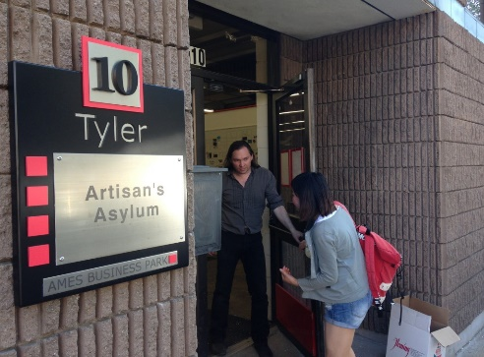
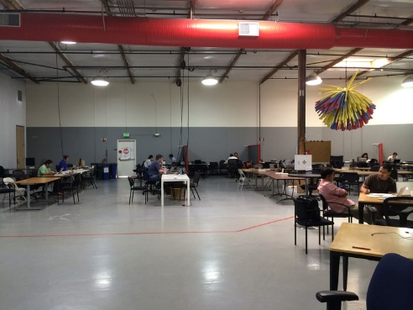
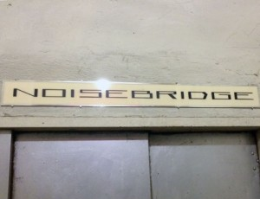
国外案例 - 创客空间MakerSpace
Artisan’s Asylum：
地点：坐落于波士顿麻省理工附近的一个创客空间，占地面积4万平米，（比很多创客空间都要大）
规模：已运营了3年，已经有350个会员以及几乎所有主流的设备。
服务：150美元/月的会员费可以自由使用Artisan’s Asylum的场地和工具，再多加100美元就可以拥有一个固定的小隔间作为工作区域。
Hacker Dojo：
地点： 位于Caltrain铁路旁一片宁静的区域，总面积16600平方英尺（约1540平方米）。
规模：目前Hacker Dojo有超过400名会员，其中大多数都是软件开发者。
服务：每月需缴纳125美元的会员费，可以24小时自由进出并随意使用所有设施。此外，这里还能享受到许多单独的办公室无法享受到的便利，例如和不同背景的开发者交流、招募来此找工作的程序员以及组织沙龙。
Noisebridge：
地点：位于旧金山南北向的干道Mission Street，共一层楼，总面积与两个教室相当。
服务：无需缴纳会员费或报名课程就可以直接进入其中，想成会全职会员要经过复杂的申请流程，包括要得到至少两位现任会员的推荐。Noisebridge配备各种切割、焊接工具、3D打印机、电脑、桌上足球、小厨房，并开设免费的课程，内容涵盖从传统制造和3D打印到编程、设计等创客相关的多个领域。
Notes:
让不同学科的混合团队，以完成一个复杂而紧迫的共同目标为学习任务，体验交叉学科的工作方式。在过程中引入各种团队与社会协作的思维与工具，如契约式设计方法论(Design by Contract)，以及熟练使用可支持跨学科、跨地域、跨时区的数字协同工具。
让同学们依照个人或团队的兴趣，在校内外寻找可以提供具体解决方案的技术来源，或是学科专家，以访谈或是参观的方式，探寻本学科所不具备的专业知识或是工作方法，用以拓展新的学习内容或是合作对象。
以个人为单位，从家庭、职业、社区，地域经济等周边机会逐步展开，带领同学们一起规划并调整个人的生涯发展战略。并且组织跨学科的学生团队，以不同的视角解读时事新闻与产业战略分析报告。同时引导学生在日常生活的范围之外，经由学科组织或专业网络平台，寻找合作伙伴。
基于前述几门课程的知识与人脉累积，一个针对特定产品系统(可以是内容、服务或实体产品)的系统设计与开发项目，可以在经过有相应经验的社会人士或是学术领域专家的审核后立项。依照各项目的合理开发进程，同学们可以组成跨学科的项目团队，依照个人贡献程度，获取相应的学分或是能力认证。
47

Slide 48
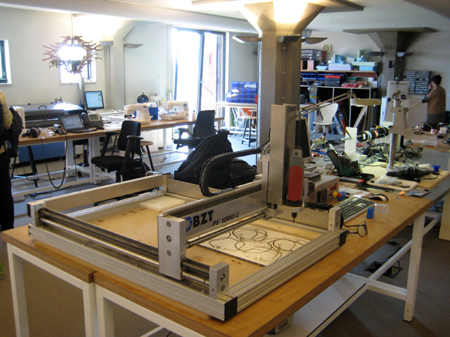
国外案例 - Fab Lab
理念
Fab Lab由麻省理工学院的比特和原子研究中心（Center for Bits and Atoms，CBA）发起，基于对从个人通讯到个人计算，再到个人制造的社会技术发展脉络，试图构建以用户为中心的，面向应用的融合从设计、制造，到调试、分析及文档管理各个环节的用户创新制造环境。
概况
Fab Lab是一个快速建立原型的平台，用户通过Fab Lab提供的硬件设施以及材料，开放源代码软件和由MIT的研究人员开发的程序等电子工具来实现他们想象中产品的设计和制造。目前组建一个Fab Lab大约需要 2.5 ~ 5 万美元的硬件设施和 0.5 ~ 1 万美元的维护/材料支出费用。而每个Fab Lab的开发过程、创新成果也并非是独立的，而是在整个Fab Lab网络中通过各种手段（如视频会议）进行共享。
建立与推广
Fab Lab研究组在推广过程中，为建立过程中的订购、安装、培训、编程及项目发展方面提供帮助，其总部会通过设在挪威的Fab基金会的协调。Fab lab实验室正在组织越来越多的区域网络，其在美国本土之外的很多的发展中国家，焕发了更强大的活力。
Notes:
让不同学科的混合团队，以完成一个复杂而紧迫的共同目标为学习任务，体验交叉学科的工作方式。在过程中引入各种团队与社会协作的思维与工具，如契约式设计方法论(Design by Contract)，以及熟练使用可支持跨学科、跨地域、跨时区的数字协同工具。
让同学们依照个人或团队的兴趣，在校内外寻找可以提供具体解决方案的技术来源，或是学科专家，以访谈或是参观的方式，探寻本学科所不具备的专业知识或是工作方法，用以拓展新的学习内容或是合作对象。
以个人为单位，从家庭、职业、社区，地域经济等周边机会逐步展开，带领同学们一起规划并调整个人的生涯发展战略。并且组织跨学科的学生团队，以不同的视角解读时事新闻与产业战略分析报告。同时引导学生在日常生活的范围之外，经由学科组织或专业网络平台，寻找合作伙伴。
基于前述几门课程的知识与人脉累积，一个针对特定产品系统(可以是内容、服务或实体产品)的系统设计与开发项目，可以在经过有相应经验的社会人士或是学术领域专家的审核后立项。依照各项目的合理开发进程，同学们可以组成跨学科的项目团队，依照个人贡献程度，获取相应的学分或是能力认证。
48

Slide 49
国外案例 - Living Lab
起源与理念
Living Lab可被翻译为“生活实验室”、“体验实验室”或“应用创新实验室”，起源于麻省理工大学，壮大于与欧洲。欧盟于2006 年11 月20 日发起了Living Labs 网络，以此作为通往欧盟创新系统关键一步，希望通过鼓励创新、大力推动信息通讯技术的应用与发展，实现经济的持续增长。Living Lab强调以人为本、以用户为中心和共同创新，致力于培养以用户为中心的、面向未来的科技创新模式和创新体制的全新研究开发环境。
Living Lab 是现实生活中以用户为中心的无线和移动服务及技术的设计和开发( 以及其他服务领域) 方法, 它整合了用户、应用环境、技术与基础设施、组织和方法、专家体系等方面构建了一个服务体系。不仅仅发动了大量的用户参与实验与创新, 还将研究机构、企业和公共管理机构等紧密地联系在一起, 更加高效能的发挥了创新环境的作用。
共同创造
将技术推动与应用需求整合成多样性的观点，分享新的知识和构想。
探索
吸引利益相关者，特别是用户社群，通过模拟真实使用场景在共同创造早期发现潜在的新情况和新想法。
实验
在适当水平下落实技术产物，在实际应用中，大量采集用户使用数据并应 用到之后的评价过程中
评估
在实际的情况下评估新的想法和概念以及相关技术产物。
Notes:
让不同学科的混合团队，以完成一个复杂而紧迫的共同目标为学习任务，体验交叉学科的工作方式。在过程中引入各种团队与社会协作的思维与工具，如契约式设计方法论(Design by Contract)，以及熟练使用可支持跨学科、跨地域、跨时区的数字协同工具。
让同学们依照个人或团队的兴趣，在校内外寻找可以提供具体解决方案的技术来源，或是学科专家，以访谈或是参观的方式，探寻本学科所不具备的专业知识或是工作方法，用以拓展新的学习内容或是合作对象。
以个人为单位，从家庭、职业、社区，地域经济等周边机会逐步展开，带领同学们一起规划并调整个人的生涯发展战略。并且组织跨学科的学生团队，以不同的视角解读时事新闻与产业战略分析报告。同时引导学生在日常生活的范围之外，经由学科组织或专业网络平台，寻找合作伙伴。
基于前述几门课程的知识与人脉累积，一个针对特定产品系统(可以是内容、服务或实体产品)的系统设计与开发项目，可以在经过有相应经验的社会人士或是学术领域专家的审核后立项。依照各项目的合理开发进程，同学们可以组成跨学科的项目团队，依照个人贡献程度，获取相应的学分或是能力认证。
49

Slide 50
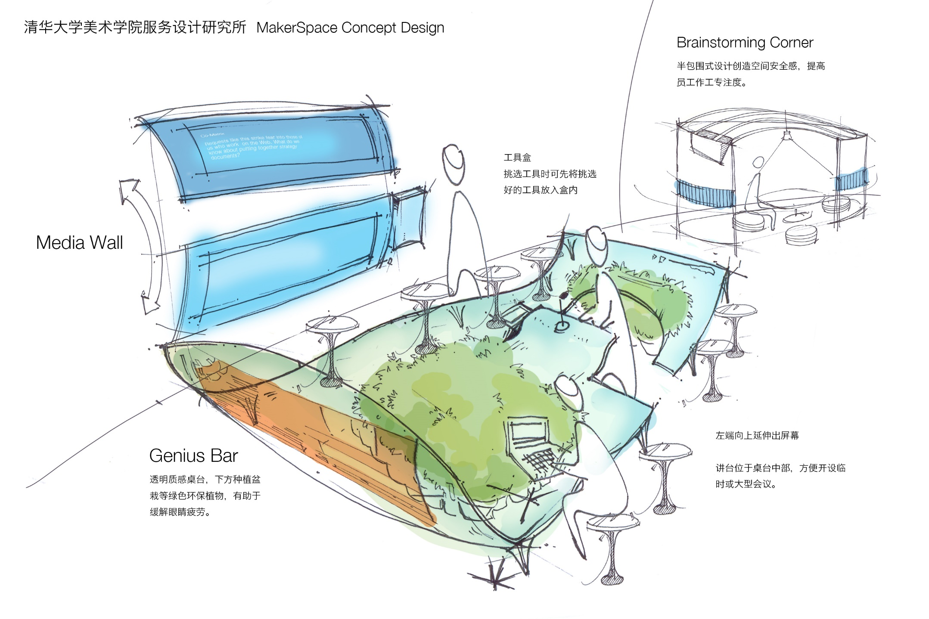
物理空间 – 概念设计

